Slide 1

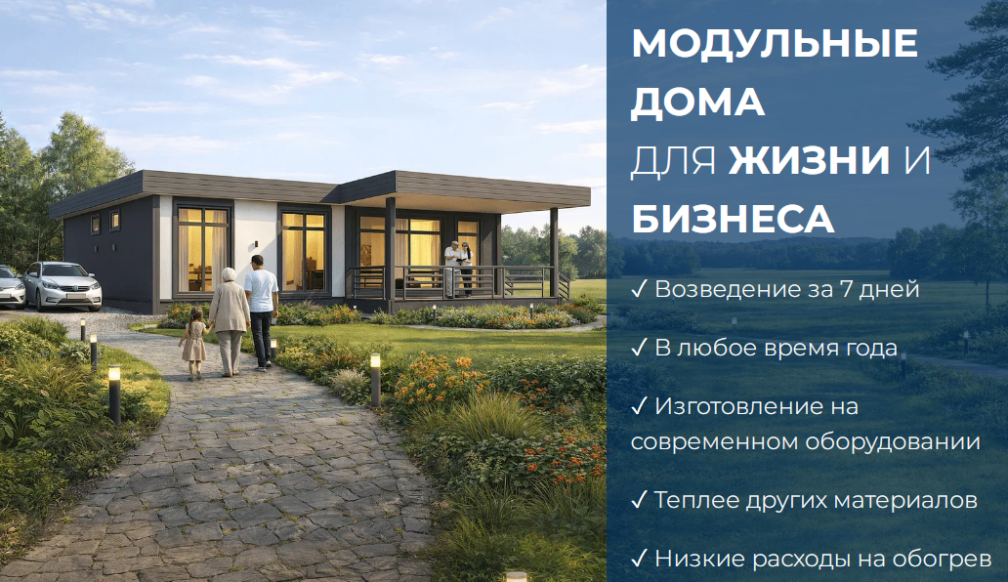

Slide 2

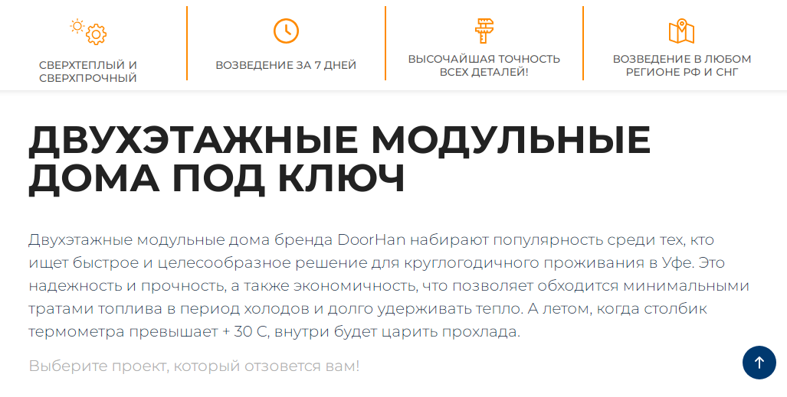


Slide 3
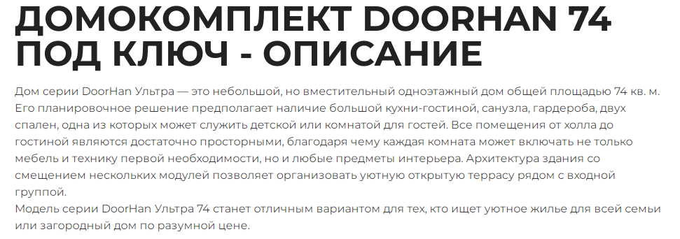
Основные принципы технологии домостроения DoorHan:
стальной каркас выдерживает большие нагрузки
низкие затраты на обогрев - дома очень теплые
возведение дома за 7 дней. Можно въезжать без отделки
заводское качество. Исключена вероятность некачественной сборки

Slide 4
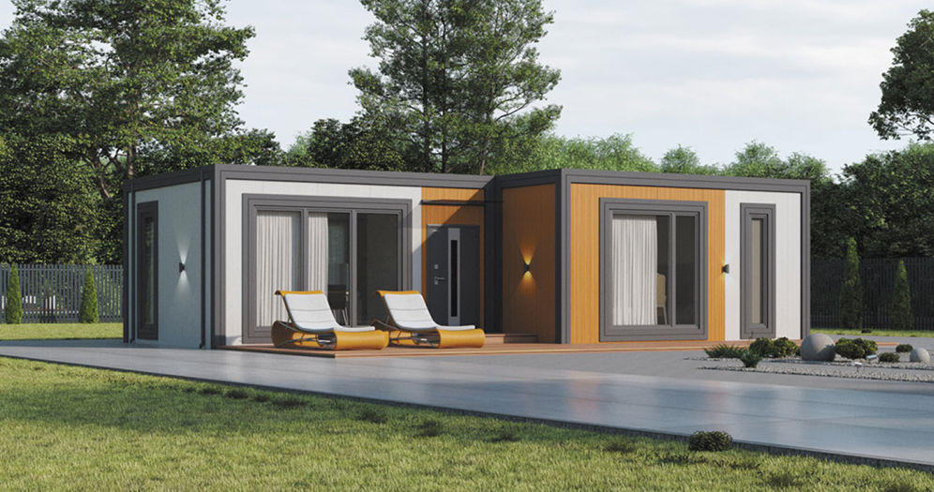

Slide 5
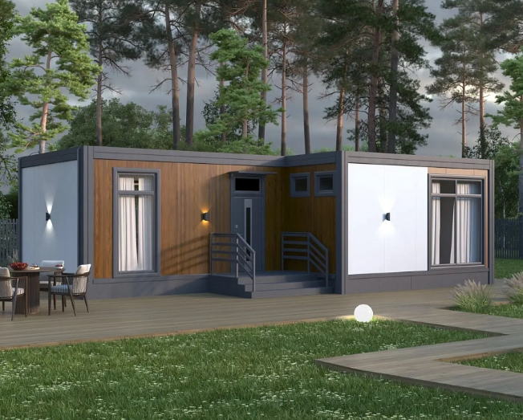
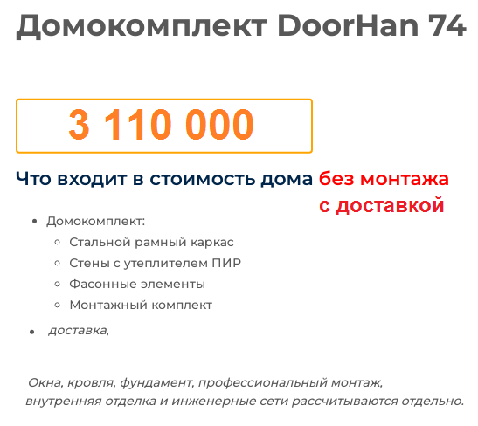

Slide 6
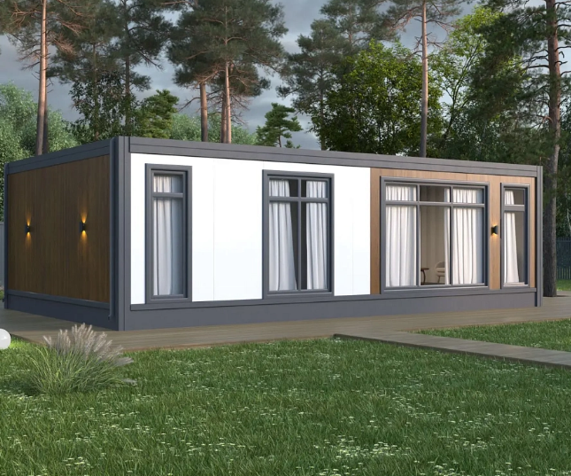


Slide 7
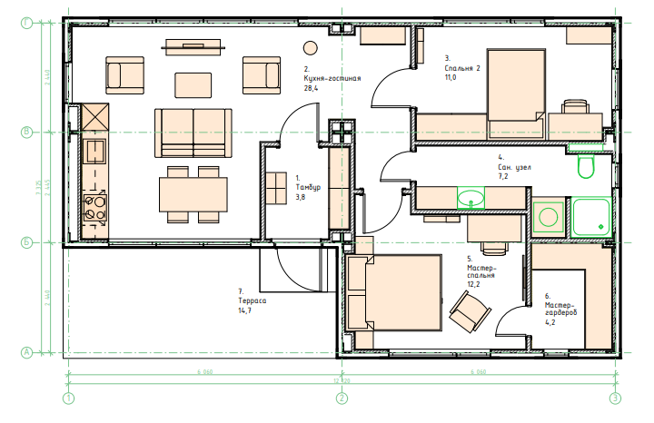

Slide 8
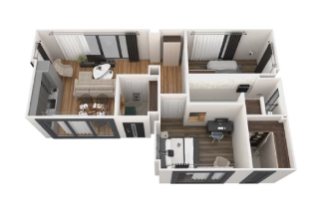

Slide 9
